Slide 1
编译原理实验（词法分析）
魏建双

Slide 2

内容及要求
内容：
  一共有实验一和实验二两个实验，每个实验有2次课共16个学时；
  实验一完成词法分析；
  实验二完成语法、语义分析及中间代码生成。
两个实验完成后最终效果：
  实现一个简单的集成开发环境（IDE），可以编辑源代码、有“编译”、“运行”等功能；
  需要显示所有的错误信息、扫描结果、语法分析结果、中间代码和汇编代码
  （做实验一时可以使用命令行界面）
其他要求：
  可以单干也可以分组，但每组不能超过四个学生(班委第一次实验前把分组名单统计好，详细格式见“编译原理实验报告要求.doc”)；
  提交一个最终的编译器，分组的同学要合理分配任务；
  TINY+ 编译器必须用C 或 C++实现
  严禁抄袭

Slide 3
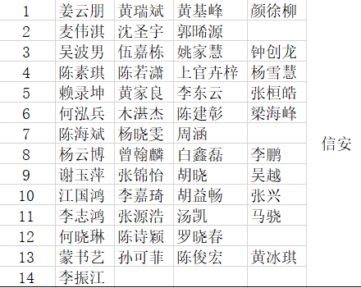
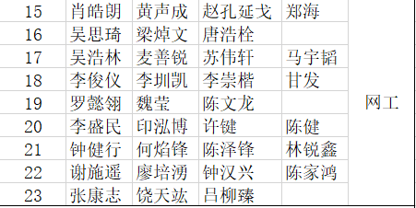
分组情况
信息安全 网络工程

Slide 4
时间及地点
实验一一共2次课8个学时
第14周星期二下午，地点B3-138
第14周星期五上午，地点B3-138
第15周星期二下午，地点B3-138
第15周星期五上午，地点B3-234、235
第8周星期五下午， 地点B3-236
第9周星期三下午，地点B3-230，B3-231
第9周星期四中午12:30-3:30，地点B3-230，B3-231
第10周星期三下午，地点B3-236

Slide 5
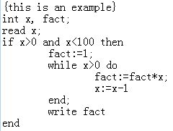
预备知识：TINY+
TINY+语法规则简单，可以简化实验难度。
Example：
具体语法规则见“TINY+ new.doc”。

Slide 6
实验内容
实现TINY+语言的词法分析程序（扫描程序）
  扫描程序的输入是源代码文件，输出是token串。
  Token 以键值对 (Kind, Value)的形式表示。下面的符号表示不同的token类别（即Kind的取值）
  KEY 表示保留字
  SYM 表示特殊符号
  ID 表示标识符
  NUM 表示数值常数
  STR 表示字符串常数

Slide 7
实验内容
实现TINY+语言的词法分析程序（扫描程序）
  检测词法错误：给出有意义的错误信息和错误发生的行号。
  （不可以用LEX等词法分析器生成器）

Slide 8
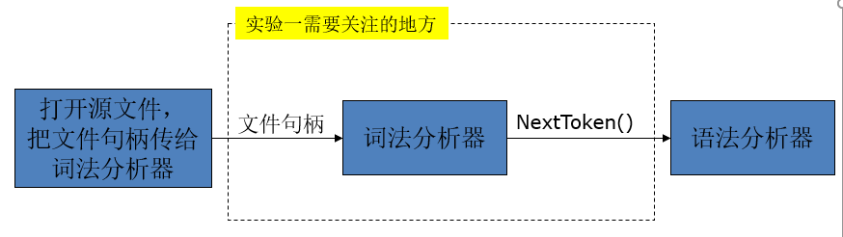
词法分析器的实现
词法分析器的功能：把源代码转成单词（Token）流
词法分析器的一般实现框架

Slide 9
词法分析器输入输出关系
源代码：
  read x; { input an integer }
  if 0 < x then { don't compute if x <= 0 }
  fact := 1;
  …
词法分析器输出的Token：
(KEY, read) | (ID, x) | (SYM, ;) | (KEY, if) | …
第一次调用NextToken()
第二次调用NextToken()
第三次调用NextToken()
第四次调用NextToken()

Slide 10
源文件的读取方式
2.Transfer Learning (TL) ：
迁移隐藏层，随机初始化分类层
结果优于baseline为正迁移，反之为负迁移
3.Transferred Layers ：
分块读取（每次读取固定大小的一块数据）
  占用内存小
  实现稍微复杂
一次性读取（一次把整个文件读取进来）
  占用内存大
  实现简单
对于分块读取方式，一般在词法分析器里实现一个GetNextChar()函数，词法分析器只通过该函数来获取源文件的字符。

Slide 11
词法分析器工作流程（NextToken）
2.Transfer Learning (TL) ：
迁移隐藏层，随机初始化分类层
结果优于baseline为正迁移，反之为负迁移
3.Transferred Layers ：
首先跳过所有空白字符和注释，直到出现一个不是空白字符且不属于注释的字符，记为ch
如果ch
  =非法字符，则报错，转步骤一
  =数字，则进行整型常量分析
  =英文字母，则进行标识符分析
  =单引号，则进行字符串常量分析
  =其他（特殊符号），则进行操作符分析
返回分析结果（Kind，Value）值。

Slide 12
步骤一：跳过所有空白字符和注释
迁移隐藏层，随机初始化分类层
结果优于baseline为正迁移，反之为负迁移
3.Transferred Layers ：
空白字符包括：空格（0x20）、水平制表（0x09）、垂直制表（0x0B）、换页（0x0C）、回车（0x0D）和换行符（0x0A）
  read x; { input an integer }
  if 0 < x then …
0x20 | r | e | a | d | 0x20 | x | ; | 0x20 | { | … | } | 0x0D | 0x0A | i | f | …
当前读指针
执行步骤一后读指针
0x20 | r | e | a | d | 0x20 | x | ; | 0x20 | { | … | } | 0x0D | 0x0A | i | f | …
当前读指针
执行步骤一后读指针

Slide 13
步骤二.1：非法字符，报错
步骤二.1：非法字符，报错
TINY+语言的字母表以外的字符为非法字符
字母表包括：
  数字(0~9)、英文字母(a~z和A~Z)、空白字符（上面介绍）
  特殊符号： , ; : < > = + - * / ( ) { }
  单引号
遇到非法字符均报错，并跳过该非法字符继续进行词法分析。

Slide 14
步骤二.2：分析整型常量
迁移隐藏层，随机初始化分类层
结果优于baseline为正迁移，反之为负迁移
3.Transferred Layers ：
程序到达这里的状态是：当前字符一定是数字，且当前字符的前一个字符一定不是数字。
一般一个整数有多位，如2010有4位。
现要识别出一个完整的整数，方法是不断读入字符（当然也要保存起来），直到当前字符不是数字为止，这样就可以识别一个完整的整数。
x:=2010;
…
x | : | = | 2 | 0 | 1 | 0 | ; | …
当前字符ch
分析完整数后读指针
当前读指针
识别出整数2010，并填写（Kind，Value）值为（NUM，2010）

Slide 15
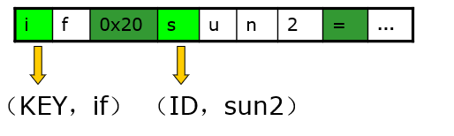
步骤二.3：分析标识符
程序到达这里的状态是：当前字符一定是英文字母，且当前字符的前一个字符一定不是英文字母。
标识符包含：关键字（如：if、while等）、变量名（如：no，sun2等）
识别的方法与识别整数的方法类似，不同点是：
  对于变量名（Kind=ID），开头的一定是字母，接下来可以是字母或数字
  如果识别出一个标识符全由字母组成，且它不属于任何关键字（Kind=KEY），则归类为变量名，否则就归类为关键字
  关键字包括:
  true false or and not int bool string while do if then else end repeat until read write
if sun2=2010 then…
迁移隐藏层，随机初始化分类层
结果优于baseline为正迁移，反之为负迁移
3.Transferred Layers ：

Slide 16
步骤二.4：分析字符串常量
迁移隐藏层，随机初始化分类层
结果优于baseline为正迁移，反之为负迁移
3.Transferred Layers ：
程序到达这里的状态是：当前字符一定是单引号，且当前字符的前一个字符一定不是单引号。
字符串常量是形如‘xxxxx’的串，它由单引号包围起来。
从当前字符开始不断读入，直到下一个单引号出现即可，这是就完成字符串的分析了。
x:=’hello world!‘;
…
x | : | = | ‘ | h | e | l | l | o | 0x20 | w | o | r | l | d | ! | ‘ | ; | …
（STR，hello world! ）

Slide 17
步骤二.5：分析操作符
迁移隐藏层，随机初始化分类层
结果优于baseline为正迁移，反之为负迁移
3.Transferred Layers ：
程序到达这里的状态是：当前字符一定是合法操作符的一部分，且当前字符的前一个字符一定不属于任何合法的操作符。
操作符包括： , ; := < > = + - * / ( ) <= >=
识别操作符时需要用最长串匹配原则，对于TINY+语言，只需在读到字符 : < >时需要再读入一个字符c即可判断是否可组成操作符 := <= >=，若不行再把字符c Rollback（即使用UngetChar函数）。
if x >0 and x<=100 then
…
i | f | 0x20 | x | > | 0 | 0x20 | a | n | d | 0x20 | x | < | = | 1 | 0 | 0 | …
（SYM，>）
（SYM，<=）

Slide 18
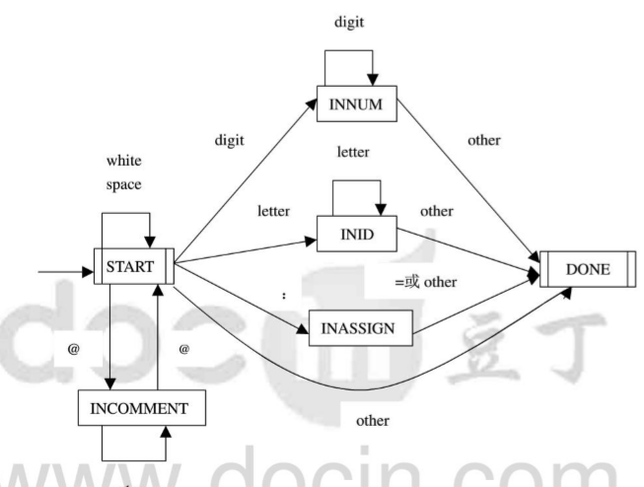
用状态转换图构造词法分析程序
thanks 迁移隐藏层，随机初始化分类层
结果优于baseline为正迁移，反之为负迁移
3.Transferred Layers ：
画状态转换图
  由正规文法构造状态转换图；
  由正规表达式构造状态转换图；
  将正规文法或正规表达式转换成DFA。

Slide 19
用状态转换图构造词法分析程序
thanks 迁移隐藏层，随机初始化分类层
结果优于baseline为正迁移，反之为负迁移
3.Transferred Layers ：
按状态转换图写词法分析程序
  不含回路的分叉结点，对应switch语句或一组if…then…else语句
    例：状态结点 i 对应的程序段
    GetChar();
    If(IsLetter()) {状态 j 的对应程序段;}
    else if(IsDigit()) {状态 k 的对应程序段;}
    else if(ch = ‘/’’) {状态 l 的对应程序段;}
    else {错误处理;}
字母
i
j
数字
k
单引号
l

Slide 20
用状态转换图构造词法分析程序
thanks 迁移隐藏层，随机初始化分类层
结果优于baseline为正迁移，反之为负迁移
3.Transferred Layers ：
按状态转换图写词法分析程序
  含回路的状态结点，对应一个while语句
    例：状态结点 i 对应的程序段
    GetChar();
    While(IsLetter() or IsDigit())
    GetChar();
    {状态j对应的程序段;}
字母或数字
其它
i
j

Slide 21
其他参考资料
thanks 迁移隐藏层，随机初始化分类层
结果优于baseline为正迁移，反之为负迁移
3.Transferred Layers ：
TINY源代码，见文件Tiny VS2005.rar

